Slide 1


Срез знаний
Python Start
Урок №39

Slide 2
Проверка связи

Slide 3
На этом занятии
– тест
– разбор ошибок
– ответы на вопросы

Slide 4
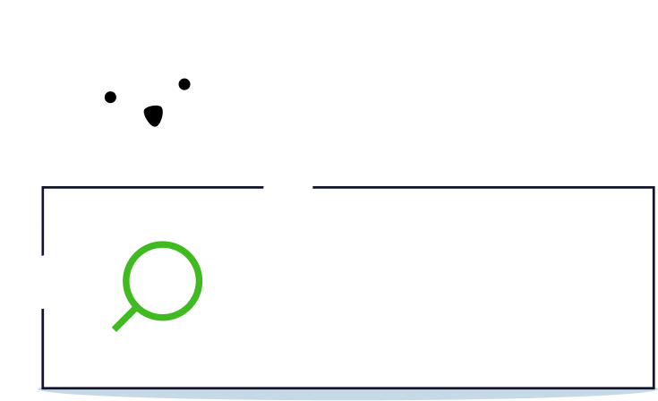
Проверка домашнего задания

Slide 5

Ссылка на:
Тест

Slide 6
Перерыв:)

Slide 7
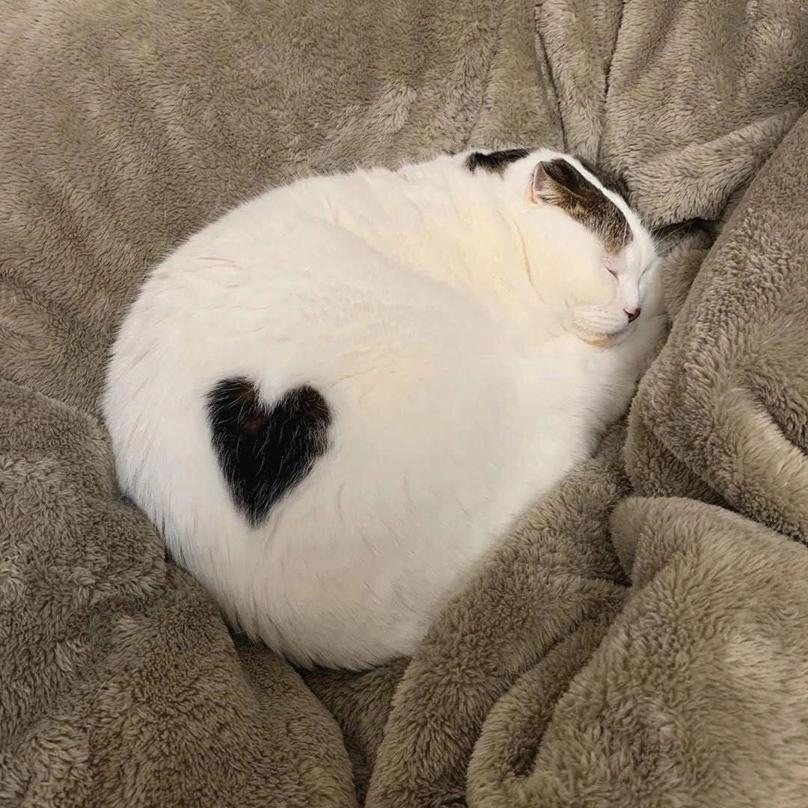
Обсуждаем!

Slide 8
Как вам урок?

Slide 9
Что будет дальше?
— декораторы
— еще больше задач!

